Slide 1

Bezpieczeństwo w sieci
Kuba Rzeszot

Slide 2


Slide 3
Internet
Internet to sieć połączeń pomiędzy komputerami. Ten globalny system pozwala na wymianę cyfrowych informacji i pozwolił na stworzenie całej - nomen omen - sieci usług (również tak podstawowych jak strony WWW, czy poczta e-mail), bez których nasze obecne życie byłoby znacznie trudniejsze.
Dzięki internetowi robimy dziś zakupy przez sieć, komunikujemy się z osobami w dowolnym miejscu na Ziemi (gdzie oczywiście zapewniono dostęp do internetu), konsumujemy cyfrowe treści, obsługujemy konta bankowe, załatwiamy sprawy urzędowe, czy w końcu pracujemy.

Slide 4
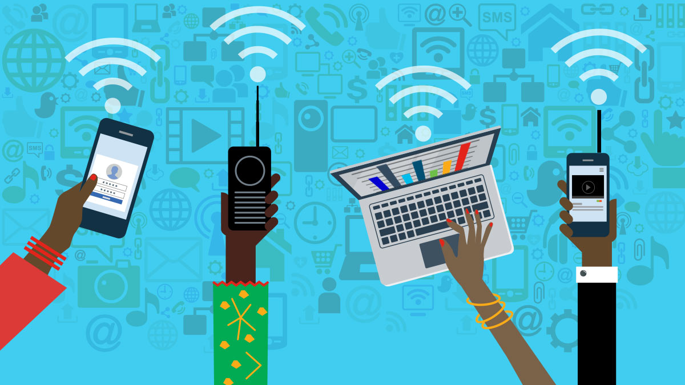

Slide 5
Dark Net czy czarna strona internetu
Darknet, czy też Dark Web to zbiorcza nazwa, którą nadano ciemnej stronie internetu. Tworzą go przede wszystkim anonimowe fora dyskusyjne, strony internetowe, sklepy e-commerce oraz blogi. Od tradycyjnych serwisów odróżnia je między innymi to, że nie znajdziecie ich w ogólnodostępnych wyszukiwarkach internetowych, ani po bezpośrednim wpisaniu ich adresów w przeglądarce.
To prawdziwe internetowe podziemie, do którego nie każdy ma dostęp. Działające tam strony czy usługi najczęściej są przekazywane tylko pomiędzy wtajemniczonymi osobami. Poszukiwania takich stron możliwe są też poprzez dedykowane przeglądarki, na przykład przez Grams lub Tor, jednak nawet w ten sposób nie trafimy do wszystkich miejsc w tej wirtualnej przestrzeni.

Slide 6
Samo korzystanie z Dark Netu nie jest nielegalne. Przeglądanie tych witryn jest w pełni dozwolone, jednak w tym miejscu granica pomiędzy działaniem legalnym i nielegalnym bardzo łatwo się zaciera, dlatego trzeba być bardzo ostrożnym.
Miejsce to można porównać nawet do szarej strefy, gdzie handluje się nielegalnymi produktami lub omija zobowiązania skarbowe. Do powszechnej świadomości informacje o ciemnej stronie internetu przedostały się po zamachu w Monachium z 2016 roku, gdy okazało się, że sprawca strzelaniny zakupił broń właśnie w jednym ze sklepów w przestrzeni Darknetu.

Slide 7
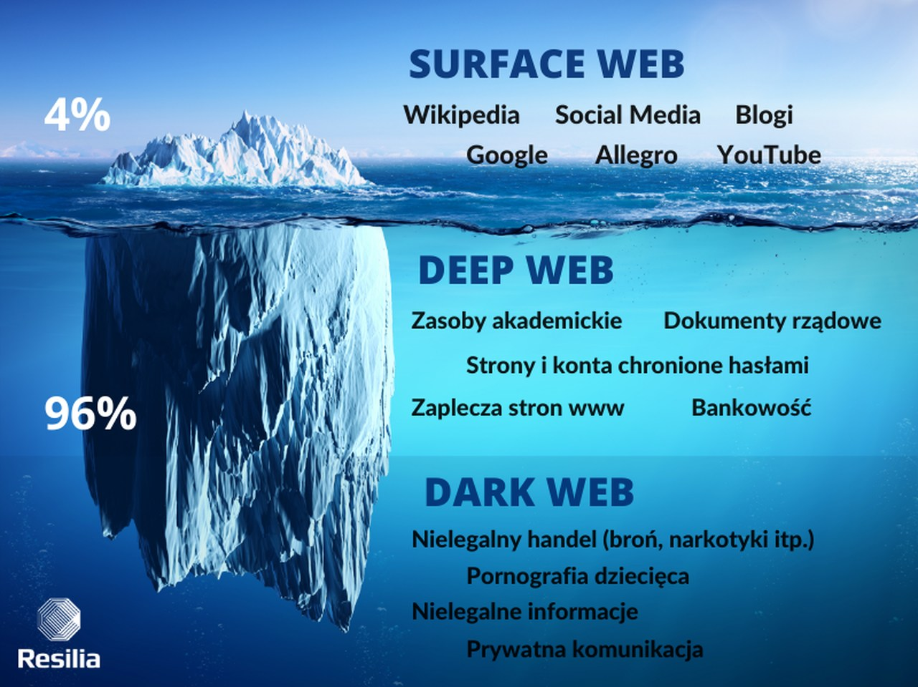

Slide 8
1. Nie otwieraj maili od podejrzanych nadawców
Cyberprzestępcy mogą zainfekować komputer swojej ofiary nawet na skutek samego wyświetlenia przez nią grafik dołączonych do wiadomości mailowej. Warto zatem jak najszybciej usuwać maile od nieznanych i wzbudzających podejrzenie nadawców. Najczęściej będą to wiadomości przesłane z zagranicznej domeny, a ich treść napisana w niedbały sposób – z licznymi błędami gramatycznymi. Tematyka jest zazwyczaj typowa dla SPAM-u, np. powiadomienie o wygranej w konkursie. Pod żadnym pozorem nie należy klikać w linki,ani otwierać załączników znajdujących się w takich mailach.

Slide 9
2. Nie klikaj w reklamy pojawiające się na pulpicie czy w przeglądarce
Do infekcji wirusem, trojanem, oprogramowaniem szpiegującym i innymi szkodliwymi programami może także dojść na skutek kliknięcia w pojawiającą się reklamę. Dlatego warto ignorować tego typu wyskakujące okna i jak najszybciej przeskanować system programem antywirusowym.

Slide 10
3. Twórz trudne do odgadnięcia hasła
Chcąc zadbać o bezpieczeństwo w sieci, należy w jak największym stopniu utrudnić cyberprzestępcom proces rozszyfrowywania haseł – np. do systemu bankowości elektronicznej, poczty, routera czy sieci Wi-Fi. Przede wszystkim warto pamiętać, aby nie używać tych samych loginów i haseł w różnych miejscach sieci. Wyjątkowo łatwe do odgadnięcia są hasła w formie daty urodzenia, imienia czy innych krótkich słów. Znacznie więcej czasu zajmie hakerowi rozszyfrowanie hasła składającego się z wielu znaków – liczb, małych i wielkich liter oraz symboli specjalnych. W prosty sposób można je utworzyć, korzystając z darmowych generatorów online.

Slide 11
4. Pamiętaj o regularnych aktualizacjach
Bezpieczeństwo w internecie w ogromnym stopniu zależy od tego, jak często użytkownik aktualizuje system operacyjny, oprogramowanie antywirusowe, a także wszystkie zainstalowane aplikacje. Dzięki aktualizacjom możliwe jest bieżące usuwanie luk w zabezpieczeniach, które mogłyby cyberprzestępcom posłużyć do przeprowadzenia ataku. Jeżeli nie jesteś w stanie pamiętać o przeprowadzania aktualizacji w ręczny sposób, warto wtedy aktywować opcję ich automatycznego wgrywania.

Slide 12
5. Korzystaj z zapory sieciowej firewall
Zapora sieciowa, zwana również ogniową, to system chroniący komputer znajdujący się w sieci LAN przed nieuprawnionym dostępem z zewnątrz. Firewall monitoruje ruch sieciowy oraz filtruje niebezpieczne połączenia przychodzące i wychodzące. Stanowi więc barierę przed różnego typu zagrożeniami internetowymi.

Slide 13
6. Nie zapominaj o wylogowaniu się z serwisów
Po zakończeniu korzystania z serwisu wymagającego logowania się należy niezwłocznie skorzystać z opcji wylogowania. Jest to istotne zwłaszcza w przypadku korzystania z sieci współdzielonych z innymi użytkownikami – np. w szkole, pracy czy bibliotece. Dzięki wylogowaniu się zmniejszamy ryzyko, że poufne dane zostaną przejęte przez osobę trzecią.

Slide 14
7. Podawaj swoje poufne dane jedynie na stronach z certyfikatem SSL
Jeżeli podajesz w internecie swoje dane – np. rejestrujesz się, wypełniasz formularze elektroniczne czy kupujesz w sklepie online – upewnij się wcześniej, czy dany serwis został zabezpieczony za pomocą protokołu https. Sprawdzisz to, klikając w symbol kłódki, znajdujący się obok adresu strony w przeglądarce. Jeżeli serwis posiada certyfikat SSL, wtedy otrzymasz komunikat „Połączenie jest bezpieczne”.

Slide 15
8. Korzystaj z weryfikacji dwuetapowej w systemach bankowości
Jeżeli logujesz się do banku przez internet, wtedy warto zadbać o bezpieczeństwo w sposób szczególny. Chodzi przecież o twoje pieniądze. Jeżeli strona jest zabezpieczona za pomocą protokołu https, to świetnie, ale możesz jeszcze bardziej utrudnić hakerom zadanie. Przykładem dwuetapowej weryfikacji danych jest konieczność wpisania po zalogowaniu dodatkowo kodu przesłanego na numer telefonu.

Slide 16
9. Pobieraj pliki i programy jedynie z zaufanych źródeł
Jednym z najczęstszych powodów infekcji komputera szkodliwym oprogramowaniem jest pobieranie plików z nielegalnie działających stron. Jeżeli zastanawiasz się, jak być bezpiecznym w internecie, to w żadnym wypadku nie korzystaj z serwisów typu torrent do pobierania filmów. Ściągaj pliki jedynie z zaufanych i legalnych źródeł, których wiarygodności jesteś pewien.

Slide 17
10. Sprawdź, czy razem z programem nie instalujesz dodatkowych narzędzi
Często się zdarza, że podczas instalowania legalnego i przydatnego programu można w pakiecie zainstalować szkodliwe narzędzia firm trzecich, które okazują się być złośliwym oprogramowaniem – np. koniem trojańskim, spyware czy rootkitem. Dlatego zalecamy dokładnie czytać wyświetlane przez kreator instalacji komunikaty i nie godzić się na wgrywanie dodatkowych komponentów.

Slide 18
11. Korzystaj z różnych adresów e-mail
W celu zwiększenia bezpieczeństwa w sieci warto używać kilku adresów mailowych. Najlepiej założyć nową skrzynkę przeznaczoną do zakupów internetowych oraz rejestracji w różnych serwisach. Nie należy takich operacji dokonywać ze swojego głównego konta, ponieważ użytkownik naraża się w ten sposób na przejęcie poufnych danych.

Slide 19
12. Zabezpiecz swój router
Hakerzy mogą przeprowadzić atak poprzez włamanie się do routera. Dlatego warto zmienić w panelu administracyjnym urządzenia domyślne dane. Najczęściej są one bardzo proste do odszyfrowania, gdyż przyjmują formę taką jak np. „admin”.

Slide 20
13. Nie działaj pod wpływem emocji
Cyberprzestępcy przeprowadzają często ataki, próbując wywołać w swoich ofiarach poczucie strachu czy wzbudzić presję czasu. Dlatego posługują się technikami phishingu, np. wymuszając pieniądze czy poufne dane osobowe. Szczególnym przykładem takiego działania są programy typu ransomware, blokujące dostęp do systemu na komputerze. Hakerzy podszywają się pod zaufane instytucje – np. policję, sąd czy biuro bezpieczeństwa, wyświetlając na ekranie monitora komunikat o rzekomym złamaniu prawa przez użytkownika. Obiecują odblokowanie komputera po wpłaceniu okupu w określonym terminie. Warto więc pamiętać, że policja i inne legalnie działające instytucje nigdy nie postępują w ten sposób. Nie należy więc wpłacać pieniędzy ani podawać żadnych poufnych danych.

Slide 21
14. Twórz kopie zapasowe i zapisuj je w różnych miejscach
W wyniku działań cyberprzestępców możesz bezpowrotnie utracić wszystkie cenne dane zapisywane na dysku komputera. Dlatego warto pamiętać o systematycznym wykonywaniu kopii zapasowych. Plików backup nie należy przechowywać na komputerze, lecz na zewnętrznych nośnikach danych (np. pendrive) oraz w wirtualnej chmurze.

Slide 22
15. Nie wchodź na strony o złej renomie i chroń przed nimi swoje dzieci
Niebezpieczne skrypty znajdują się najczęściej na stronach o tematyce erotycznej, hazardowej czy związanej z podejrzanymi transakcjami finansowymi. W związku z tym warto unikać ich odwiedzania oraz chronić przed nimi swoje dzieci – np. za pomocą funkcji ochrony rodzicielskiej.

Slide 23
16. Korzystaj z dobrego pakietu antywirusowego
Aby uchronić swoje urządzenie przed atakami hakerów, warto regularnie skanować system pod kątem obecności wirusów oraz innego typu złośliwego oprogramowania. Powinien być to program monitorujący w trybie rzeczywistym oraz usuwający różnego typu zagrożenia internetowe. Użytkownicy Netii mogą korzystać z usługi Bezpieczny Internet, w ramach której korzystają z oprogramowania antywirusowego z funkcją ochrony sieciowej i kontroli rodzicielskiej. System ten pomaga skutecznie zadbać o bezpieczeństwo w sieci.

Slide 24
17. Unikaj korzystania z publicznych sieci Wi-Fi
Jeżeli nie musisz, to nie łącz się z internetem poprzez publiczne, ogólnodostępne sieci Wi-Fi. W żadnym wypadku nie podawaj wtedy swoich poufnych danych – nie loguj się do systemów bankowości elektronicznej, poczty czy różnego typu serwisów transakcyjnych.

Slide 25
18. Używaj oryginalnego systemu operacyjnego oraz legalnych wersji programów
Tylko legalnie działające oprogramowanie jest bieżąco udoskonalane przez producentów i możliwe jest jego uaktualnianie do nowszych wersji. Dzięki temu mogą być usuwane luki w bezpieczeństwie, które umożliwiają hakerom przeprowadzanie niebezpiecznych ataków.

Slide 26
19. Nie otwieraj plików zapisanych na zewnętrznych nośnikach przed ich przeskanowaniem
Zanim otworzysz plik otrzymany na płycie CD, pendrive czy innym zewnętrznym nośniku, pamiętaj o jego przeskanowaniu programem antywirusowym. Pozwoli to uniknąć infekcji komputera rootkitem, koniem trojańskim czy innym szkodliwym oprogramowaniem.

Slide 27
20. Chroń nie tylko komputer, lecz także pozostałe urządzenia
Jeżeli logujesz się do sieci na różnych urządzeniach – nie tylko komputerze, lecz jednocześnie na laptopie czy tablecie – wtedy ochrona samego komputera może okazać się niewystarczająca.

Slide 28
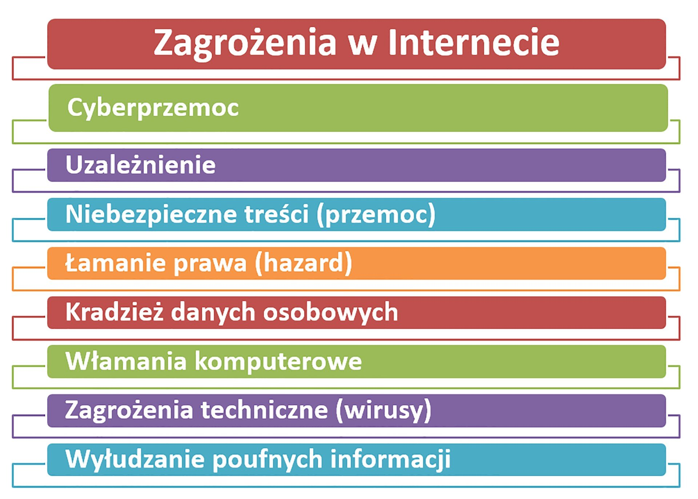

Slide 29
Dlaczego bezpieczeństwo w sieci jest tak istotne?
Obecnie trudno sobie wyobrazić życie bez Internetu. Wykorzystujemy go do pracy, nauki i rozrywki. Stało się to szczególnie konieczne w dobie pandemii, gdy wiele z tych czynności wykonywaliśmy zdalnie. W sieci robimy zakupy, załatwiamy sprawy urzędowe, a także dokonujemy przelewów bankowych. Jednak jak być bezpiecznym w internecie?
Co to jest bezpieczeństwo w sieci? Najprościej da się to określić jako korzystanie z Internetu tak, aby nie zaszkodzić sobie ani innym. Powinieneś bowiem rozważnie i ostrożnie dysponować swoimi danymi osobowymi oraz informacjami ze swojego życia. Bardzo łatwo jest przekroczyć granicę, gdy chociażby w mediach społecznościowych dzielisz się wieloma szczegółami ze swojego życia zawodowego czy prywatnego. Przez nieuwagę możesz też zostać ofiarą ataku hakerskiego – jego konsekwencje nierzadko bywają bardzo poważne.

Slide 30
Uważaj na to, co wrzucasz do sieci
Jak być bezpiecznym w internecie? Przede wszystkim zastanów się kilka razy, zanim zamieścisz w sieci pewne treści. Chodzi w szczególności o publikowane posty w mediach społecznościowych, wrzucane zdjęcia czy wysłane e-maile. Co raz pojawi się w internecie, nigdy już z niego nie zniknie.
Chociaż usuniesz np. wpis na Facebooku, to równie dobrze ktoś mógł wcześniej zrobić mu screena, przez co został on utrwalony.

Slide 31
Funkcjonowanie internetu i wynikające z tego zagrożenia
Nie każdy użytkownik sieci wie, czym jest cyberprzestrzeń. Definicja jasno mówi, że jest to przestrzeń wirtualna służąca do gromadzenia, wymiany i udostępniania informacji.
Nie zapominaj, że każda informacja umieszczona w internecie powinna być traktowana jako informacja publiczna. Dlatego zanim zdecydujesz się podzielić jakimikolwiek informacjami, odpowiedz sobie na pytanie, czy ich ujawnienie Ci nie zaszkodzi. Wszystkie dane umieszczone w internecie prędzej czy później mogą bowiem zostać ujawnione.
Mimo największej ostrożności niektórych sytuacji mających wpływ na bezpieczeństwo informacji w internecie nie da się jednak uniknąć. Do podstawowych zagrożeń można zaliczyć:

Slide 32
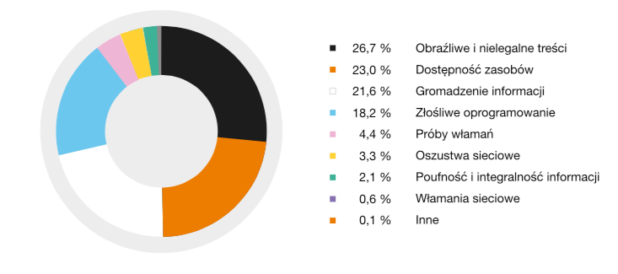
błędy człowieka – kiedy do wycieku informacji dochodzi ze względu na zaniechanie, brak wiedzy albo umyślne działanie administratorów systemu lub ich użytkowników,
awarie – problemy techniczne ze sprzętem czy oprogramowaniem, które uniemożliwiają jego normalne funkcjonowanie,
katastrofy – wszystkie zdarzenia mające charakter losowy, takie jak powodzie, trzęsienia ziemi, pożary oraz wypadki, w których zawinił człowiek, jak np. katastrofy budowlane czy komunikacyjne, prowadzące do zakłóceń funkcjonowania systemów,
celowe działania – ataki ukierunkowane na kradzież sprzętu i zasobów informacji.

Slide 33
Czym jest audyt bezpieczeństwa informatycznego
Audyt bezpieczeństwa jest sprawdzeniem zabezpieczeń infrastruktury systemów teleinformatycznych.
Jest to kontrolowane i nieinwazyjne testowanie konkretnych zasobów w infrastrukturze, tak aby sprawdzić ich podatność na dane zagrożenia. Ataki wykonywane są przez certyfikowanego specjalistę od cyberbezpieczeństwa. Jest to kontrolowane i nieinwazyjne atakowanie konkretnych
Podatność na ataki dotyczy zarówno systemów teleinformatycznych, jak i urządzeń przemysłowych i dedykowanych, a także zasobów ludzkich. Audyt zakończony jest raportem na podstawie którego, dzięki dokładnym wskazówkom, można rozpocząć wdrażanie zmian w zakresie cyberbezpieczeństwa.

Slide 34
Jakie korzyści wynikają z przeprowadzenia audytu?
Przeprowadzenie audytu zasobów teleinformatycznych pozwala na proaktywne wykrywanie zagrożeń
Atak na zasoby teleinfromatyczne danej firmy/organizacji składa się z wielu kroków, przygotowań, to nie jeden magiczny guzik! Cyberprzestępcy pozostawiają ślady swojej działalności zanim wykonają atak – nie spodziewają się, że również mogą być obserwowani.

Slide 35
Dlaczego warto wykonać audyt cyberbezpieczeństwa?
Bądź o krok przed przestępcą! Jeśli wcześnie wykryjemy zdarzenia związane z przygotowaniem ataku możemy mu zapobiec.
Co więcej część ataków, np. kradzież danych jest przeprowadzana w sposób przezroczysty dla użytkownika. Bez audytu podatności Twoich systemów nigdy możesz się nie zorientować jak cenne informacje (np. handlowe, patentowe, tajne dane) Twoja firma mogła utracić.

Slide 36
Audyt zwiększa świadomość
istniejących zagrożeń – pozwala dostosować zabezpieczenia zanim dojdzie do niebezpiecznej sytuacji,
pozwala lepiej zarządzać podatnościami, co sprawia, że zagrożenia można wyeliminować możliwie wcześnie,
pozwala dostosować się organizacji do zgodności z normami i regulacjami GDPR RODO, ISO 27000 ( konieczność ochrony danych w sposób odpowiedni – adekwatny do oszacowanego ryzyka), konieczność ujawniania informacji o incydentach bezpieczeństwa oraz udowodnienia że zrobiło się wszystko, aby do takich incydentów nie dopuścić

Slide 37
Co należy zrobić, gdy komputer został zainfekowany?
Czasami nawet doświadczony użytkownik może nie zorientować się, że jego komputer został zainfekowany wirusem. Dzieje się tak wtedy, gdy wirusy ukrywają się wśród zwykłych plików lub maskują się pod postacią standardowych plików. Sekcja ta zawiera szczegółowe omówienie symptomów infekcji wirusem, wskazuje, jak odzyskać dane po ataku wirusa oraz jak zapobiec uszkodzeniu danych przez złośliwe programy.

Slide 38


Slide 39
Najgroźniejsze wirusy
Melissa
ILOVEYOU
Code Red
Nimda
Slammer
MyDoom
Sasser
Netsky
Zeus
Stuxnet
Flame
Trojan
BonziKill

Slide 40
Oznaki infekcji
Na infekcję komputera może wskazywać wiele oznak. Jeśli z komputerem dzieją się 'dziwne rzeczy' takie jak opisane poniżej, istnieje duże prawdopodobieństwo, że nastąpiła infekcja:
nagłe wyświetlenie wiadomości lub obrazów,
pojawianie się losowo wybranych dźwięków lub muzyki,
tajemnicze otwieranie lub zamykanie napędów CD-ROM,
nagłe uruchamianie programów na komputerze,
powiadomienie zapory ogniowej o podjęciu przez niektóre aplikacje prób połączenia się z Internetem bez inicjowania tej czynności przez użytkownika.

Slide 41
Następujące zdarzenia należą do typowych oznak wskazujących na infekcję komputera poprzez wiadomość e-mail:
przyjaciele lub współpracownicy twierdzą, że otrzymali od użytkownika wiadomości, których na pewno nie wysłał,
skrzynka zawiera wiele wiadomości nie posiadających adresu e-mail nadawcy czy nagłówka.
Jednak, problemy te nie zawsze spowodowane są obecnością wirusa. Na przykład, zainfekowane wiadomości przychodzące rzekomo z adresu użytkownika mogą być w rzeczywistości przesyłane z innego komputera.

Slide 42
Na infekcję komputera może również wskazywać szereg innych, drugorzędnych oznak:
częste blokowanie się komputera lub występowanie błędów,
spowolnienie komputera przy uruchamianiu programów,
brak możliwości załadowania systemu operacyjnego,
znikanie plików i folderów lub zmiana ich zawartości,
zbyt częsty dostęp do dysku twardego,
blokowanie lub nieprzewidziane zachowanie przeglądarki Microsoft Internet Explorer, np. nie można zamknąć okna aplikacji.
W 90% przypadków wyszczególnione oznaki wskazują na problemy sprzętowe lub programowe. Chociaż istnieje niewielkie prawdopodobieństwo, że spowodowane są one infekcją wirusa, zalecane jest przeprowadzenie pełnego skanowania komputera.

Slide 43
Co należy zrobić w przypadku wystąpienia oznak infekcji?
Jeżeli komputer zachowuje się w nieprzewidywalny sposób:
Nie należy wpadać w panikę! W ten sposób można uniknąć utraty ważnych informacji przechowywanych w komputerze oraz niepotrzebnego stresu.
Należy odłączyć komputer od Internetu.
Jeśli komputer podłączony jest do sieci lokalnej, należy ją odłączyć.
Jeśli nie można uruchomić komputera z dysku twardego (błąd przy starcie), należy spróbować uruchomić system w trybie awaryjnym lub przy użyciu dysku startowego systemu Windows.
Przed podjęciem jakiejkolwiek czynności należy skopiować wszystkie ważne dane na dysk zewnętrzny (dyskietkę, płytkę CD, pamięć flash itd.).
Należy zainstalować program antywirusowy, jeśli nie jest on jeszcze obecny w systemie.
Należy pobrać najnowsze uaktualnienia antywirusowych baz danych. W miarę możliwości nie należy pobierać baz przy użyciu zainfekowanego komputera, lecz skorzystać z komputera znajomego lub znajdującego się w biurze, kawiarence internetowej itp. Jest to istotne, ponieważ jeżeli zainfekowany komputer jest podłączony do Internetu, wirus może wysłać ważne dane osobom trzecim lub próbować wysłać się pod wszystkie adresy zawarte w książce adresowej. Uaktualnienia programu antywirusowego można otrzymać na płycie CD-ROM od producenta oprogramowania antywirusowego lub autoryzowanego dystrybutora.
Należy wykonać pełne skanowanie systemu.

Slide 44
Jeżeli podczas skanowania nie znaleziono żadnego wirusa
Jeśli podczas skanowania nie znaleziono żadnego wirusa a niepokojące oznaki zostały sklasyfikowane, nie ma powodów do strachu. Należy sprawdzić sprzęt i oprogramowanie zainstalowane na komputerze, pobrać łaty dla systemu Windows przy pomocy Windows Update, a także usunąć z komputera wszelkie nielegalne programy i niepotrzebne dane.

Slide 45
Jeśli podczas skanowania wykryto wirusy
Dobre rozwiązanie antywirusowe powiadomi użytkownika o wykryciu wirusów podczas skanowania i zaproponuje sposoby postępowania z zainfekowanymi obiektami.
W ogromnej większości przypadków, komputery osobiste infekowane są robakami, końmi trojanskimi lub wirusami. Jednak, najczęściej możliwe jest odzyskanie większości danych.

Slide 46
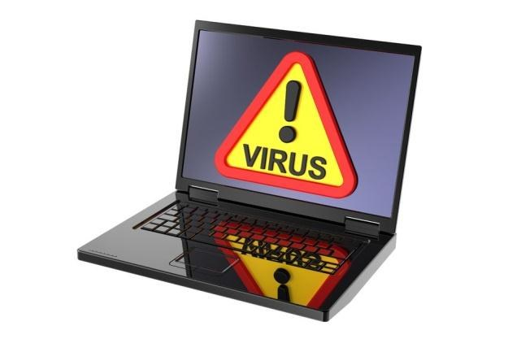

Slide 47
Dobre rozwiązanie antywirusowe zawiera opcję leczenia zainfekowanych obiektów, poddania potencjalnie zainfekowanych obiektów kwarantannie oraz usunięcia robaków i trojanów. Raport będzie zawierał nazwy złośliwych programów wykrytych na komputerze.
W niektórych przypadkach do odzyskania uszkodzonych danych niezbędne jest dodatkowe narzędzie. Należy odwiedzić stronę WWW producenta posiadanego programu antywirusowego i wyszukać informacje na temat wirusów, trojanów czy robaków, które zaatakowały komputer, a następnie pobrać dostępne narzędzia.
Jeśli komputer został zainfekowany wirusami wykorzystującymi luki w Microsoft Outlook Explorer, można go całkowicie wyczyścić poprzez leczenie wszystkich zainfekowanych obiektów, a następnie dokonać skanowania i leczenia bazy danych klienta pocztowego. Dzięki temu złośliwe programy nie uruchomią się ponownie, jeśli wiadomości zostały zainfekowane przed rozpoczęciem skanowania. Należy również pobrać i zainstalować łaty dla Microsoft Outlook Express.
Niestety, niektóre wirusy nie mogą zostać usunięte z zainfekowanych obiektów. Niektóre z nich mogą podczas infekcji uszkodzić informacje znajdujące się w komputerze w taki sposób, że nie można będzie już ich odzyskać. Jeśli nie można usunąć wirusa z pliku, należy bezwzględnie skasować ten plik.

Slide 48
Jeżeli komputer został poważnie zaatakowany
Niektóre wirusy i trojany mogą poważnie uszkodzić komputer:
Jeśli nie można uruchomić komputera z dysku twardego (błąd przy starcie), należy spróbować uruchomić system z dysku awaryjnego systemu Windows. Jeśli system nie może rozpoznać dysku twardego, oznacza to, że wirus uszkodził tablicę partycji dysku. W tym przypadku należy spróbować odzyskać tablicę partycji przy użyciu standardowego programu wchodzącego w skład systemu Windows - ScanDisk. Jeśli to nie pomoże, należy skontaktować się z serwisem świadczącym usługi przywracania danych komputerowych. Producent posiadanego programu antywirusowego powinien dostarczyć adresy lub numery kontaktowe takich serwisów. Jeśli zainstalowano narzędzie zarządzające dyskiem, podczas uruchamiania systemu z dyskietki ratunkowej niektóre z logicznych dysków mogą być niedostępne. W tym przypadku należy wyleczyć wszystkie dostępne dyski, ponownie uruchomić system z dysku twardego, a następnie wyleczyć pozostałe dyski logiczne.
Po przeprowadzeniu skanowania dysków zawierających dane, należy odzyskać uszkodzone pliki i aplikacje przy użyciu kopii zapasowych.

Slide 49
Diagnozowanie problemu przy użyciu standardowych narzędzi systemu Windows
Zaawansowani użytkownicy mogą wykonać następujące czynności:
sprawdzić integralność systemu plików na dysku twardym (przy użyciu programu CHKDSK) i naprawić błędy systemu plików,
jeśli wystąpiła duża ilość błędów, przed ich usunięciem należy skopiować najważniejsze pliki na wymienne nośniki danych,
przeprowadzić skanowanie komputera po uruchomieniu systemu z dyskietki ratunkowej systemu Windows,
użyć innych standardowych narzędzi Windows, np. narzędzia ScanDisk.
Szczegółowe informacje na temat tych narzędzi można znaleźć w pomocy dla systemu Windows

Slide 50
Gdy nic nie pomaga
Jeśli opisane powyżej oznaki występują nawet po wykonaniu skanowania komputera i sprawdzeniu zainstalowanego sprzętu, oprogramowania i dysku twardego przy użyciu narzędzi systemu Windows, należy przesłać szczegółowy opis problemu do działu pomocy technicznej producenta posiadanego programu antywirusowego.
Niektórzy producenci oprogramowania antywirusowego analizują dostarczane przez użytkowników zainfekowane obiekty.

Slide 51
Po usunięciu infekcji
Po usunięciu infekcji należy przeprowadzić skanowanie wszystkich dysków i nośników wymiennych, które mogły zostać zainfekowane wirusem.
Należy upewnić się, że program antywirusowy zainstalowany na komputerze posiada właściwą konfigurację.
Zastosowanie tych środków pozwoli w przyszłości uchronić komputer przed infekcją.

Slide 52
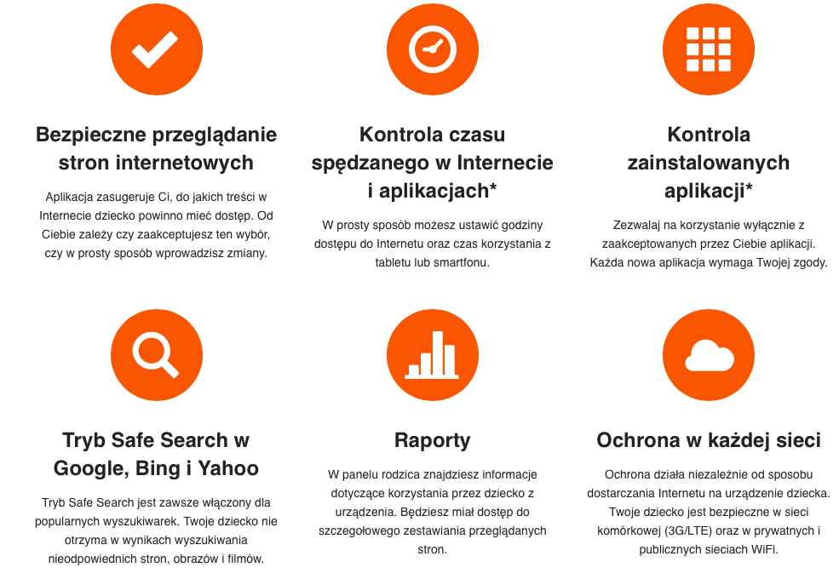

Slide 53
Znajomości w internecie
Nie znasz świata bez Internetu. Google to Twoje narzędzie do wyszukiwania informacji, a social media – miejsce nawiązywania znajomości. Dzięki Internetowi możesz zdobyć nowe umiejętności – nauczyć się języka obcego, przeczytać książkę, posłuchać muzyki i zagrać ze znajomymi w grę online. Umiejętne i ograniczone korzystanie z sieci daje Ci wiele możliwości. Ale Internet bywa też niebezpieczny!

Slide 54


Slide 55
Jak nie dać się oszukać wirtualnym znajomościom?
Żeby czuć się bezpiecznie w sieci, chroń swoją prywatność. Kiedy zamieszczasz osobisty wpis na FB lub Instagrama, zaznacz, kto może go zobaczyć. Pamiętaj, że w sieci nic nie ginie. Nawet skasowany przez Ciebie post ktoś mógł już wcześniej ściągnąć i go zapisać. Być może po to, żeby wykorzystać go w przyszłości przeciwko Tobie (to najczarniejszy scenariusz, ale miej go w pamięci). Zanim coś opublikujesz, pomyśl 2 razy, czy rzeczywiście chcesz podzielić się tym ze swoim całym światem w social mediach. I choć teraz nie myślisz jeszcze o pracy, jeden nieodpowiedni post może wpłynąć na całą Twoją przyszłość.

Slide 56
Jak jeszcze możesz zapewnić sobie bezpieczeństwo w Internecie? Nigdy nie podawaj swoich danych osobowych. Posługuj się nickami, a poufne informacje przekazuj jedynie najbliższym znajomym. Z profilu na FB usuń numer telefonu, adres mailowy czy domowy. Staraj się też nie oznaczać swojej lokalizacji (może być to wykorzystane np. przez stalkerów).
Rodzice ingerują w to, co robisz w sieci? Czujesz, że Cię nie rozumieją? Próbują kontrolować? Daj im szansę. Martwią się o Ciebie i chcą, żebyś była bezpieczna. Szczególnie w Internecie, który stwarza wiele zagrożeń. Przeczytaj też artykuł o tym, jak rozmawiać z rodzicami o ich nadopiekuńczości.

Slide 57
Wirtualne znajomości – jak nie dać się oszukać?
Znajomości internetowe wydają się łatwiejsze niż te w realnym życiu. Prościej jest napisać o swoich emocjach nowo poznanym osobom, niż opowiadać o nich ludziom, którzy Cię nie rozumieją. Ale pamiętaj o jednym – po drugiej stronie może stać ktoś, kogo zupełnie się nie spodziewasz. Kiedy czujesz się sfrustrowana, smutna i niezrozumiana, ulegasz pokusie, żeby się komuś wyżalić. Poszukaj osoby w najbliższym otoczeniu, na której możesz polegać, zamiast wylewać żale w sieci. Nawiązuj bliską relację z rodzicami (oni naprawdę stoją po Twojej stronie!). Pamiętaj też, że świat social media to tylko część prawdziwego życia. Każdy chce zaprezentować się z jak najlepszej perspektywy. Jeśli ktoś urzekł Cię swoją osobą i proponuje Ci spotkanie, koniecznie powiedz o tym rodzicom lub zaufanej osobie. Znajomości w Internecie mogą okazać się przyjaźnią na całe życie. Ale mogą też być dla Ciebie krzywdzące i niebezpieczne.

Slide 58
Gdzie szukać pomocy w trudnych sytuacjach w sieci?
Choć chronisz swoją prywatność i dbasz o bezpieczeństwo w sieci, może zdarzyć się i tak, że ktoś przekroczy Twoje granice (polecamy poradnik: Fizyczne i psychiczne granice - co robić, kiedy ktoś je przekracza?[EO3] ). Mowa tu o niewłaściwym wykorzystaniu Twoich informacji lub internetowym hejcie. Czasami wrzucone przez Ciebie zdjęcie może posłużyć np. do stworzenia mema. Ktoś żąda od Ciebie zapłaty za skasowanie nieprawdziwych lub oszczerczych wypowiedzi na Twój temat? Nie chce usunąć zdjęcia z fotomontażem, na którym jesteś Ty? W takiej sytuacji zawsze poinformuj swoich rodziców. Nikt nie ma prawa Cię szantażować i wymuszać na Tobie określonych działań. Jeśli obawiasz się reakcji rodziców, a nie czujesz się w pełni bezpiecznie, skontaktuj się z Telefonem Zaufania dla Dzieci i Młodzieży. Bezpłatny dziecięcy telefon zaufania 116 111 dostępny jest dla każdej młodej osoby, która potrzebuje anonimowej pomocy.

Slide 59
O trudnych zdarzeniach w sieci możesz porozmawiać też ze szkolnym psychologiem. Pamiętaj o tym, że jest to osoba, która dba o uczniów. Jej celem nie jest uzyskanie od Ciebie informacji i wykorzystanie ich przeciwko Tobie. Być może psycholog będzie musiał poinformować Twoich rodziców o przedstawionej przez Ciebie sytuacji. Ale to wszystko dla Twojego dobra. Internet daje Ci ogromne możliwości. Jednak potrafi też niszczyć.
Kiedy tylko przeczytasz o sobie w sieci nieprawdziwe informacje, porozmawiaj o tym z zaufanymi dorosłymi osobami. Na pewno doradzą Ci, jak zachować się w tej sytuacji lub zainterweniują, jeśli będzie taka konieczność.
Wirtualna rzeczywistość to nieodłączny element Twojego życia. Wiedz jednak, że zbyt długie przebywanie online zabija Twoją kreatywność. Czas zatem wyłączyć się na chwilę z sieci, odłożyć telefon i pobyć chwilę w samotności.

Slide 60
